Slide 1
Üzleti intelligencia a gyakorlatban
Pecsora Sándor
11. Labor
Projekt eredmények testreszabása és rendezése

Slide 2
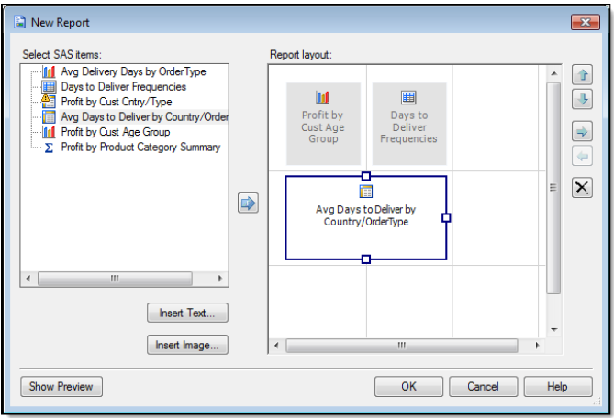
SAS Riportok
Mikor a kapott eredményeket SAS riport formátumban hozzuk létre, használhatjuk ezen eredményeket arra, hogy "testreszabott" jelentést hozzunk létre, amit akár kinyomtathatunk, exportálhatunk és akár más SAS alkalmazásokkal is megoszthatunk.

Slide 3
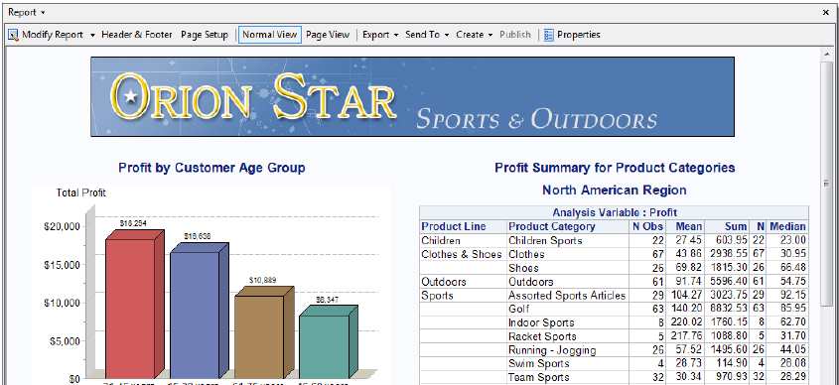
Eredmények előnézete
Miután elkészítettük az eredményeink elrendezését, további menük segítségével még több módosítást tudunk végrehajtani, ideértve a fejléc és lábléc elkészítése, a feladatok vagy lábjegyzetek eltávolítása, margók beállítása, illetve további szövegek beszúrása.

Slide 4
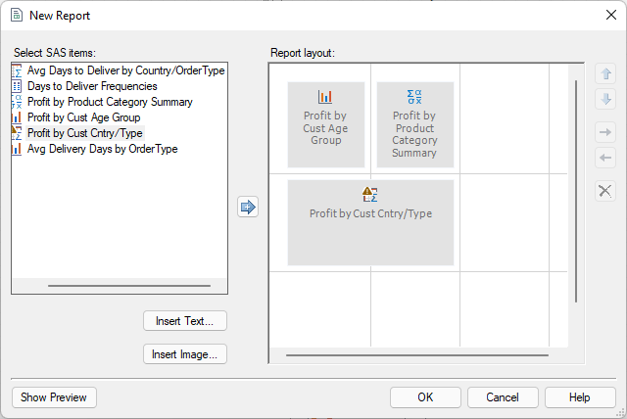
Gyakorlat 1.
Nyissa meg az e107d01.egp projektet, és kattintson az Igen-re az Autoexec futtatásához.
Az összefoglaló riport elkészítéséhez válassza a File ⇨ New ⇨ Report.
Vigye a megfelelő helyre a: Profit by Cust Age Group, Profit by Product Category Summary, és Profit by Cust Cntry/Type. Terjessze ki a Profit by Cust Cntry/Type eredményeit, hogy két helyet foglaljanak.
Kattintson az OK-ra és zárja be az Edit Report Contents ablakot.
Válassza a Design -> Header and Footer-t. A Header fülön, kattintson a Browse-ra a banner képének megtalálásához. Ezt a kurzus fájljai között találja meg, a neve pedig Orion-Banner.jpg ⇨ Open.

Slide 5
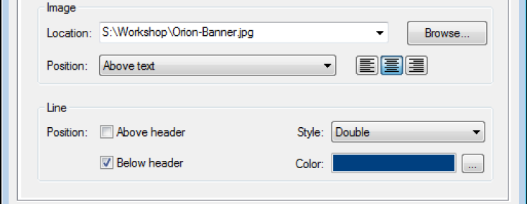
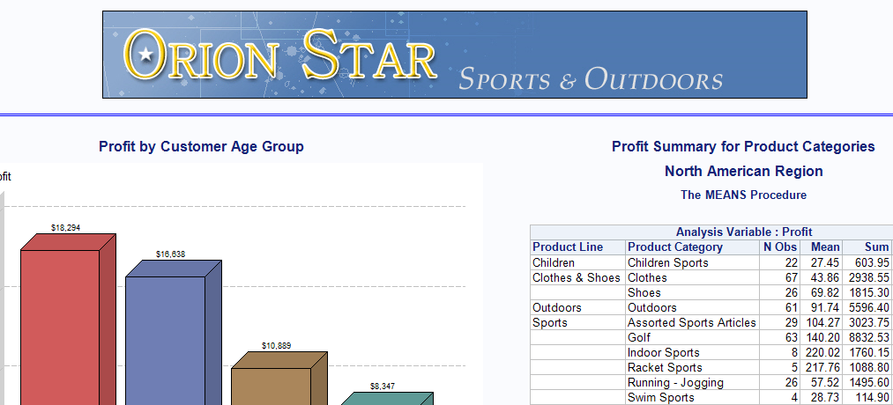
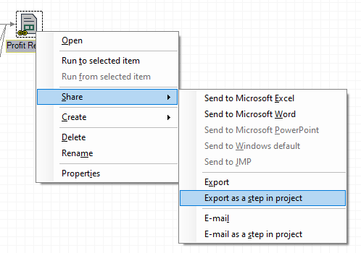

Gyakorlat 1.
A Line section-nél, kattintson a Below header check boxra, és változtassa meg a stílust Double-re és a színét pedig kékre.
Kattintson a Titles &Footnotes fülre és törölje a Show All-t a lábjegyzet oszlopba. Katt OK.
Válassza a Design -> Page Setup-ot és módosítsa a tájolást Landscape-re. Katt OK, majd Page View az eredmény előnézetének megtekintéséhez.
Jobb klikk a Report ikonjára a project tree-ben vagy a process flow-ban, és válassza a Rename-t. Változtassa meg a nevet Profit Report-ra. Enter.
Az eredmények exportálásához a process flow-ban jobb klikk a riportra és válassza ki a Share -> Export as a step in project
Az első lépésben, győződjön meg róla, hogy a Profit Report van kiválasztva majd Next.
A második lépésben, válassza a HTML Documents (*.html) ⇨ Next.
A harmadik lépésben, az oktató által kijelölt helyet válassza ki, és nevezze el a fájlt Profit Report.html - nek. Click Next.
A negyedik lépésben, tekintse meg az összefoglalót, majd az exportálás befejezéséhez kattintson a Finish gombra. Az exportált HTML fájl ezután közzétehető, vagy megosztható mások számára, hogy megtekinthessék őket a böngészőben. Egy új ikon került a process flowra, ami elágazik a jelentésben szereplő taskoktól. Továbbá egy új section/szakasz is hozzáadódott a projekthez, amely Custom Reports néven szerepel, ami a Report és Export taskokat tartalmazza.

Slide 6
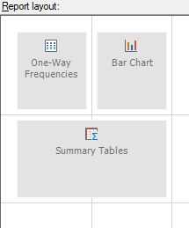
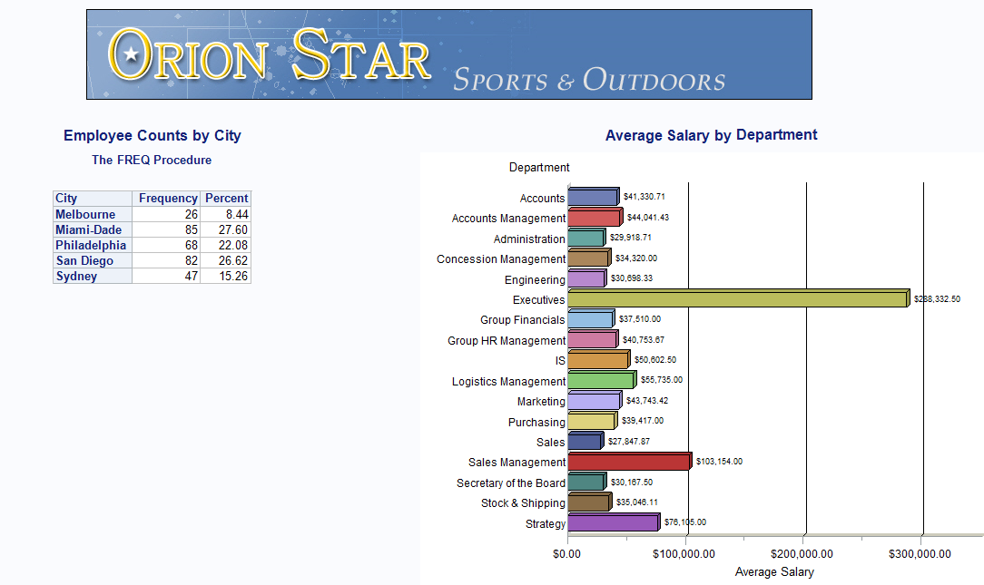
Gyakorlat 2.
Nyissa meg és futassa az e107e01.egp projektet.
Készítsen összetett riportot. Használjon hozzá One-Way Frequencies, Summary Tables, és Bar Chartot. Úgy készítse el a riportot, ahogyan a képen szerepel.
Válassza a Design -> Header and Footer –t az Orion-Banner.jpg banner hozzáadásához a riport tetején elhelyezve.
Válassza a Design -> Page Setup-ot, hogy a tájolást Landscape-re állítsa.
Válassza a Page View-t a riport megtekintéséhez. Amennyiben a grafikon és a gyakorisági riport nem egymás mellett jelenik meg, térjen vissza a Normal View-hoz a grafikon méretének csökkentése érdekében.
Nevezze el a riportot Employee Report-nak.
Az így elkészített jelentést exportálja PDF-be a Portrait beállítás alkalmazásával. Ne írja felül a már létező eredményeket.
Minden egyes alkalommal, mikor az Export task lefut, és új fájl jön létre a dátummal és az idővel. Ezek hozzáadódnak a fájl nevéhez.
Nem szükséges mentenie a projektet.

Slide 7
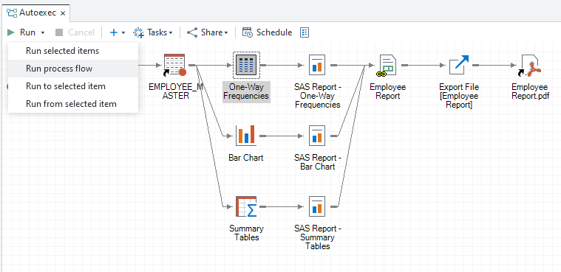
Projektek frissítése és rendszerezése
A Run kiválasztása a következőket teszi lehetővé:

Slide 8
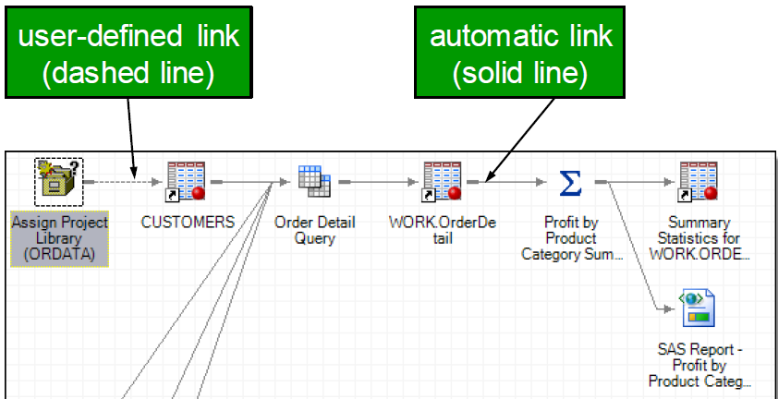
Task linkek módosítása
Felhasználó által definiált hivatkozások adhatóak a projektelemek közé annak érdekében, hogy a projektben szereplő taskok egy adott sorrendben fussanak le.

Slide 9
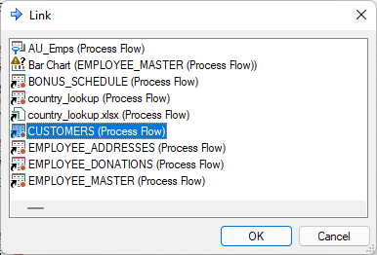
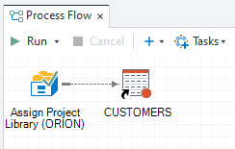
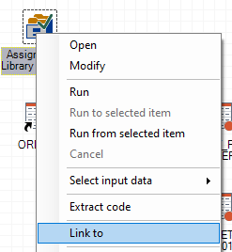
Setup for the Poll
A folyamatábrában, válassza az Assign Project Librayt a képernyő tetején.
Jobb klikk az Assign Project Library ikonjára, és válassza a Link to ⇨ CUSTOMERS ⇨ OK.
Válassz a Run ⇨ Run Process Flow.

Slide 10
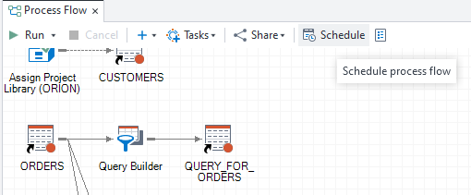
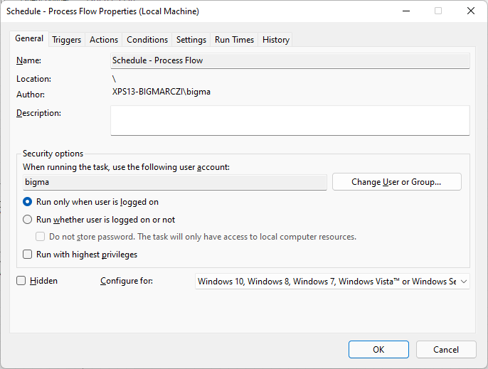
Frissítések ütemezése
A projekteket vagy egyes folyamatábrákat be lehet ütemezni arra, hogy egy bizony idő vagy esemény szerint frissüljenek.

Slide 11
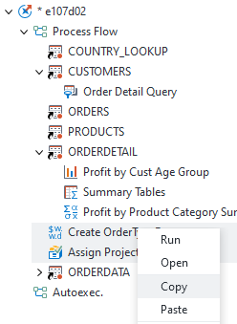
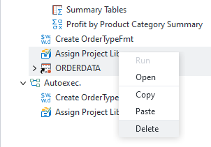

Gyakorlat 3.
Nyissa meg az e107d02.egp projektet. Vegye észre, hogy az egész projekt egy process flow-ból tevődik össze.
Egy új process flow létrehozásához válassza a File ⇨ New ⇨ Process Flow. Kattintson a Properties gombra és írja be a következőt a Label fieldbe: Autoexec. Click OK.
Felviheti az Autoexec-t flowt a projekt tetejére, hogy az jelenjen meg elsőként. (Move up)
A projekt elemek Autoexec flowba történő másolásához, tartsa lenyomva Ctrl billentyűt és válassza a Create OrderTypeFmt és Assign Project Library tasksokat. Jobb klikk és Copy.
Jobb klikk az Autoexec process flow-ra a projekt tree-ben és válassza a Paste-t. Miután a taskok sikeresen átmásolásra kerültek az Autoexec process flowba, válassza ki a képen látható taskokat az eredeti process flowban. Majd jobb klikk és Delete.
Futtassa az Autoexec processflow-t.
Futtassa a Process Flow processflow-t projekt tree-ben. Vegye észre, hogy az utolsó taskok hibába ütköznek, mivel a work.orderdata tábla nem létezik.

Slide 12
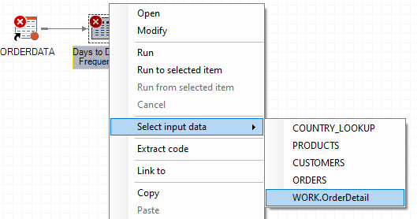
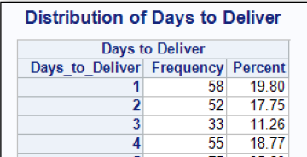
3. feladat
A Days to Deliver Frequencies jelentés az OrderDetail tábla adatai alapján futtatható. A feladat új adatforrásra való váltásához, jobb klikk a Days to Deliver Frequencies-re, majd válassza Select Input Data ⇨ WORK.OrderDetail.
Ahhoz, hogy minden OrderDetail táblához kapcsolódó taskot lefrissítsen, először futtassa az Autoexec-t, majd futtassa az Order Detail Querry-t, majd válassza az OrderDetail tábla összekapcsolódik az Order Detail Querry-vel, ezt követően, pedig futtathatóak az OrderDetail táblából elágazó task-ok. Győződjön meg róla, hogy létrejött a Days to Deliver jelentés.
Amennyiben az OrderData táblát el szeretnénk távolítani a projektből, jobb klikk az ikonjára a project tree-ben vagy a process flowban és válassza a Delete ⇨ Yes.

Slide 13
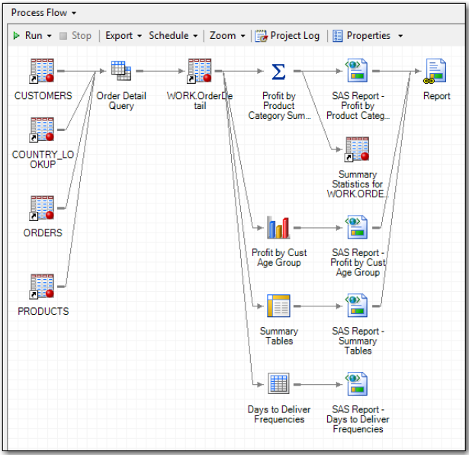
3. feladat
A process flowban található ikonok átrendezhetőek a könnyebb áttekinthetőség érdekében. Jobb klikk a process flowra, és törölje az Auto Arrange lehetőséget. Ezután áthelyezheti a projektikonokat a kívánt helyekre.

Slide 14
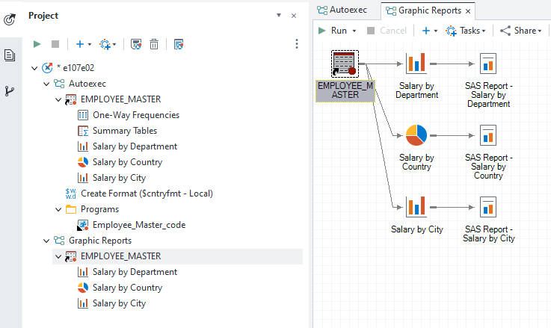
Gyakorlat 4.
Nyissa meg a e107e02.egp projektet és futtassa az Autoexec flowt.
Adjon hozzá egy új process flowt a projekthez Graphic Reports néven.
Adja hozzá a Bar Chart és Pie Chart taskokat és eredményeiket az új Graphic Reports folyamatábrához.
Futtassa a Graphic Reports process flowt az eredmények frissítése érdekében.

